Slide 1



MA'LUMOTLAR TUZILMALARI VA ALGORITMLAR
5-DARS
STACK AND QUEUE
Bilishini biladiganning ortidan ergashing, bilishini bilmaydiganni ogohlantiring, bilmasligini biladiganni o'rgating, bilmasligini bilmaydigandan qoching
PRESENTED BY ZIKRILLO

Slide 2

DATA STRUCTURES AND ALGORITHMS
PAGE 03

Slide 3
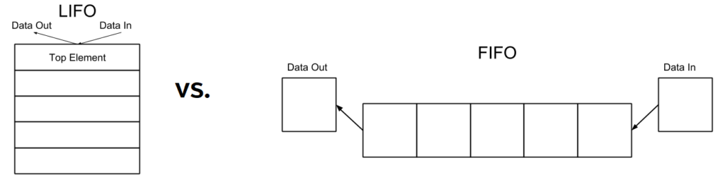
DATA STRUCTURES AND ALGORITHMS
PAGE 03
LIFO va FIFO – bu ma'lumotlar tuzilmalari va kompyuter dasturlashida keng qo'llaniladigan ikki xil navbatlash strategiyasi.
Bu ikki prinsip, odatda, turli ma'lumot tuzilmalarida qo'llaniladi, masalan, stack (LIFO) va queue (FIFO).
FIFO, LIFO

Slide 4
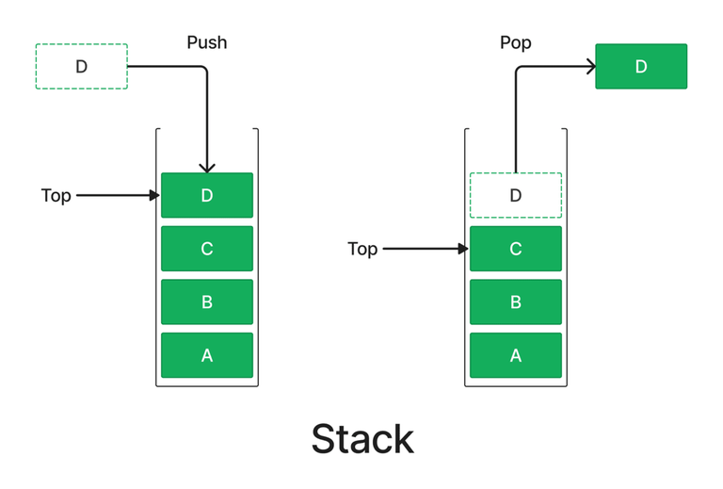
DATA STRUCTURES AND ALGORITHMS
PAGE 04
STACK(LIFO)
Stack — bu LIFO (Last In, First Out) tartibida ishlaydigan ma'lumotlar tuzilmasi. Ya'ni, oxirgi qo'shilgan element birinchi bo'lib chiqariladi.
Misol: Kitoblar ustunini tasavvur qiling. Oxirgi qo'yilgan kitob birinchi bo'lib olinadi.

Slide 5
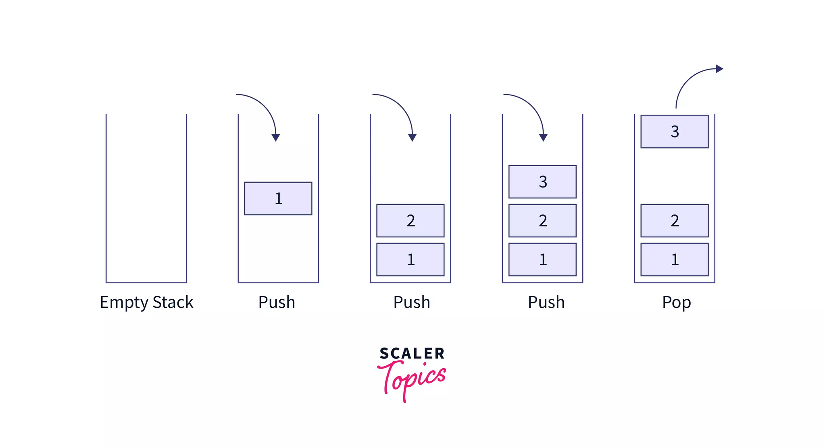
DATA STRUCTURES AND ALGORITHMS
PAGE 05
STACK OPERATORLARI
Asosiy operatsiyalar:
Push: Yangi elementni stackka qo'shish.
Pop: Stackning yuqori elementini olib tashlash.
Peek/Top: Stackning yuqori elementini ko'rish, lekin olib tashlamaslik.
IsEmpty: Stack bo'sh yoki yo‘qligini tekshirish.

Slide 6
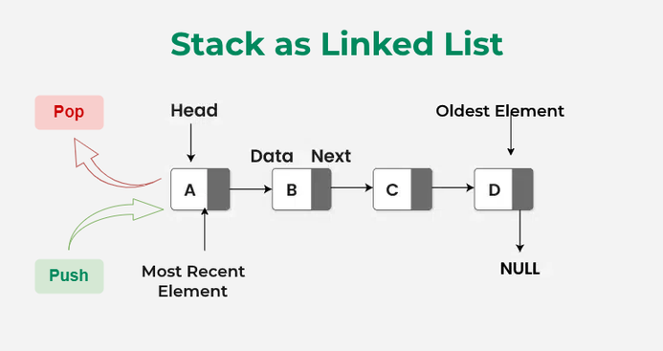
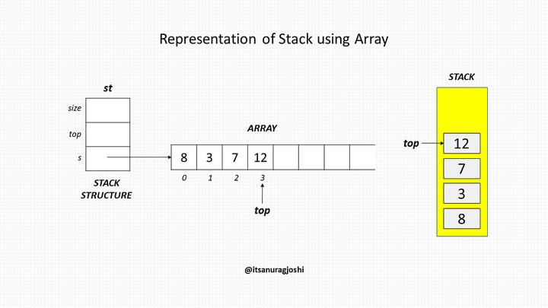
DATA STRUCTURES AND ALGORITHMS
PAGE 06
STACK ?
Stack tuzilmasasi malumotlarni o’zida saqlaydigan emas balki malumotlarni qanday saqlash va boshqarishni tushuntiradigan tuzilma. Stackni istalgangan malumotlar strukturasi bilan birlashtirish mumkin misol uchun linked list yoki array.

Slide 7
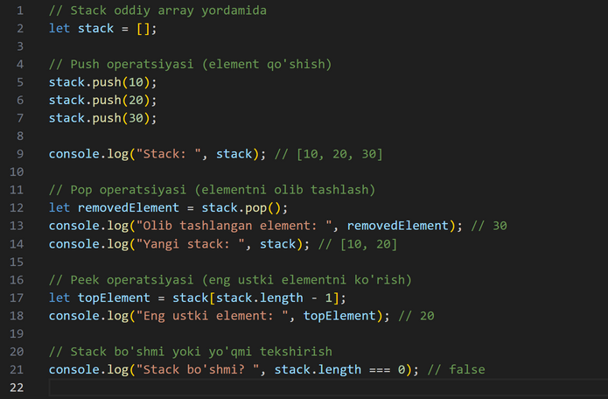
DATA STRUCTURES AND ALGORITHMS
STACK CODE
Yuqoridagi misol oddiy array yordamida Stackni amalga oshiradi. push() bilan element qo'shamiz va pop() bilan oxirgi elementni olib tashlaymiz.
PAGE 07

Slide 8

DATA STRUCTURES AND ALGORITHMS
QUEUE(FIFO)
Queue — bu FIFO (First In, First Out) tartibida ishlaydigan ma'lumotlar tuzilmasi. Ya'ni, birinchi bo‘lib kiritilgan element birinchi bo‘lib chiqariladi.
Queuega oddiy hayotiy misol: Navbatni tasavvur qiling: birinchi bo'lib kelgan kishi birinchi bo'lib xizmat oladi.
PAGE 08

Slide 9
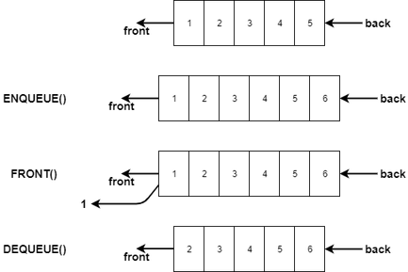
DATA STRUCTURES AND ALGORITHMS
QUEUE OPERATORLARI
Asosiy operatsiyalar:
Enqueue: Yangi elementni navbatning oxiriga qo'shish.
Dequeue: Navbatning boshidan elementni olib tashlash.
Front: Navbatdagi birinchi elementni ko'rish, lekin olib tashlamaslik.
IsEmpty: Navbat bo'sh yoki yo'qligini tekshirish.
PAGE 09

Slide 10
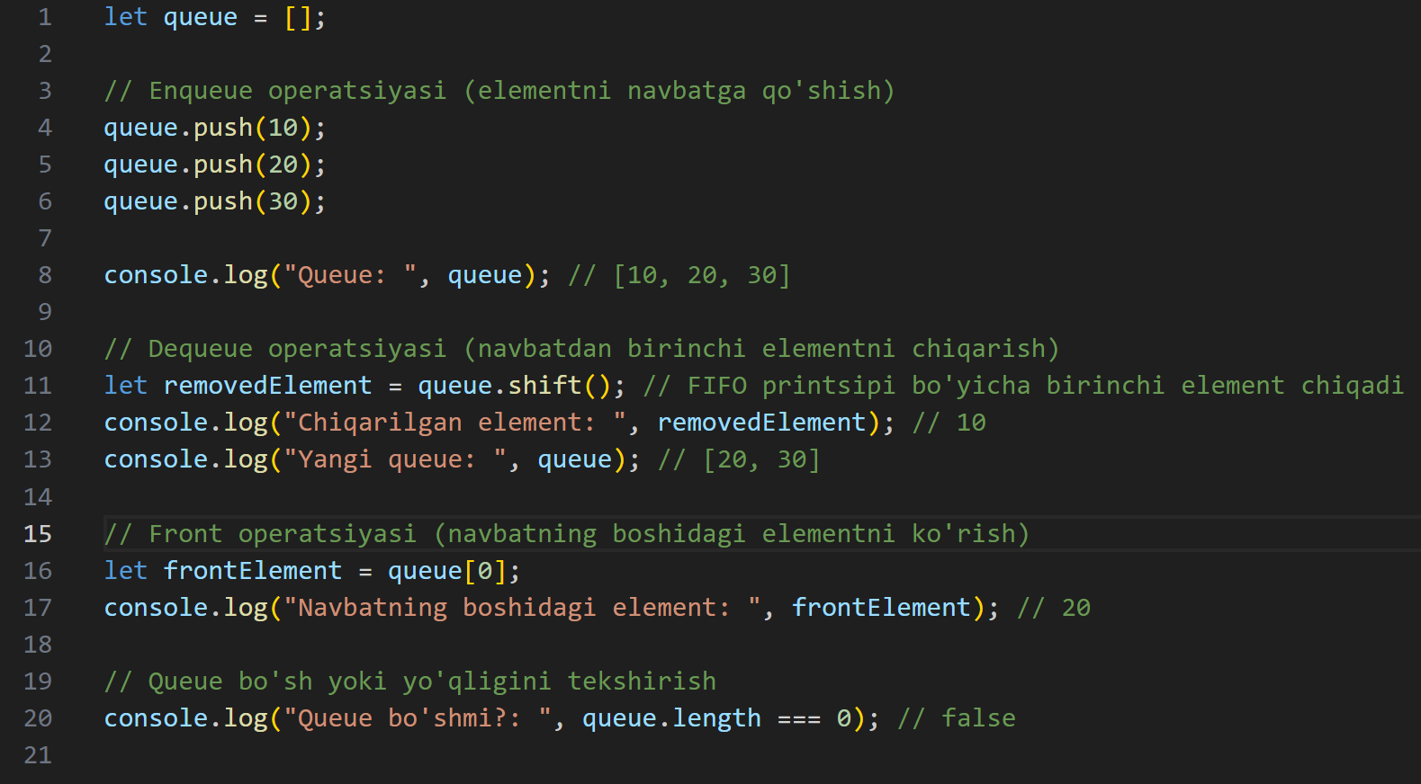
DATA STRUCTURES AND ALGORITHMS
QUEUE CODE
Queue FIFO (First In, First Out) prinsipi bo‘yicha ishlaydi, ya'ni birinchi kirgan element birinchi bo‘lib chiqariladi. Array yordamida biz push() funksiyasi ishlatib, Queue tuzilmasining asosiy operatsiyalarini amalga oshirishimiz mumkin.
PAGE 10

Slide 11
DATA STRUCTURES AND ALGORITHMS
QO’SHIMCHA O’RGANISH UCHUN MANBALAR
Dars bo’yicha
1. Ma'lumot tuzilmalari (Data Structures) - Queue
2. Queues in 3 minutes
3. Queue va Stack | Queue and Stack
4. WHAT IS STACK? | Stack Data Structures | DSA Course | GeeksforGeeks
5. Algoritmlar va Ma'lumot Tuzilmalari (To'liq Kurs)
6. grokking algoritm
PAGE 11

Slide 12
DATA STRUCTURES AND ALGORITHMS
PAGE 12
ETIBORINGIZ UCHUN TASHAKKUR
+998977173307
HTTPS://T.ME/ZIKRILLO001
Qorong'ulikni la'natlab yurgandan ko'ra bitta shamni yoqish osonroq.

